Slide 1
Всеукраїнский комплексний інтерактивний конкурс «Історик-Юніор-2014»
Презентація проекту
«Історичне підґрунтя творчості Т.Г. Шевченка» (аналіз історичного підґрунтя в творі «Великий Льох» )
Виконали учні 8 класу
Миколаївської ЗОШ № 36 Миколаївської обл., м. Миколаєва
Сивун Володимир та
Поцелуєнко Анасасія
Консультанти:
Караташ Н.А., вчитель української
мови та літератури,
Козлова Л.В., вчитель історії

Slide 2
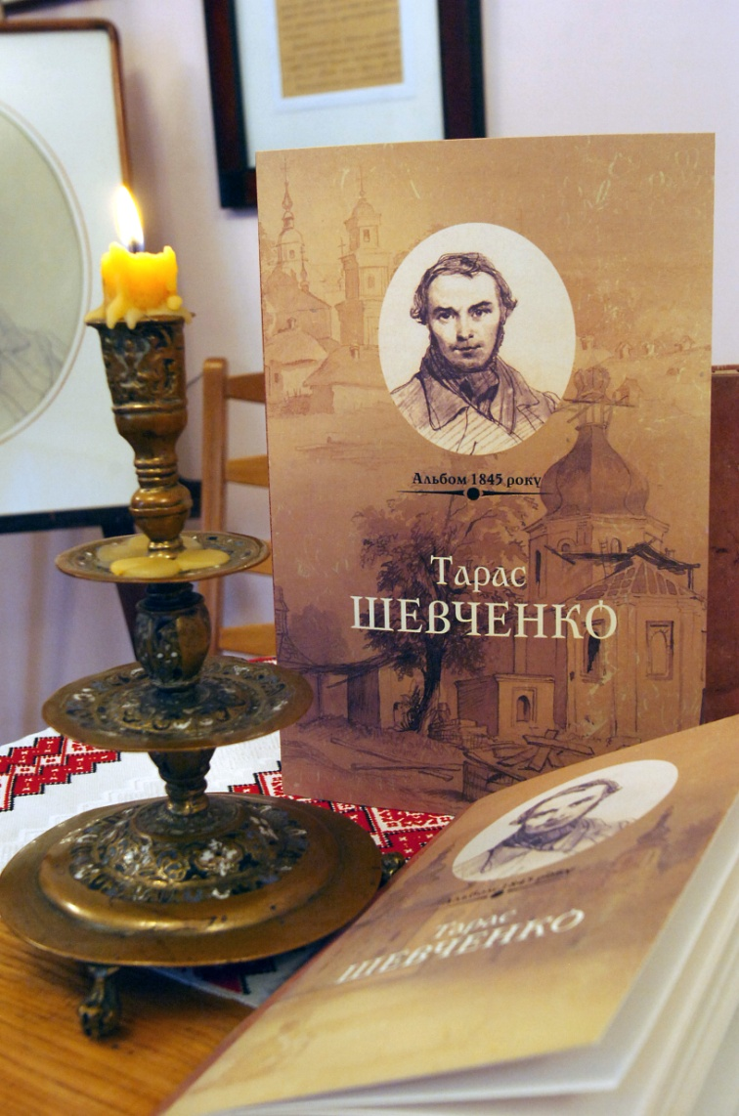
Мета: поглибити знання про творчість Т.Г. Шевченка, усвідомити значення історичних та соціальних умов; співвіднести образи «Великого льоху» з історичними реаліями, надати моральну політичну оцінку «розкопаного» історичного минулого; вміти переосмислювати, надавати власну оцінку історичним подіям, що відбувалися в минулому; зробити власні висновки стосовно творчої спадщини поета, узагальнити та систематизувати досліджуваний матеріал у формі презентації.
Завдання:
Ознайомитися із життєвим та творчим шляхом Тараса Григоровича Шевченка.
Прочитати поему-містерію «Великий льох»
Співвіднести образи «Великого льоху» з історичними реаліями.
Надати власну оцінку історичним подіям, що відбувалися в минулому.

Slide 3
Слово грецького походження,
що означає «таїнство»
Містерія
Містерія – це масова драматична вистава на сюжети релігійних легенд. Ці вистави здебільшого влаштовувалися з нагоди Різдва Христового і проводилися на міських майданах. Між сценами релігійного змісту (народження, розп'яття, воскресіння Христа) ставилися невеличкі сценки побутового життя.
У поемі Шевченка містерія – це…
У Давній Греції, Єгипті та Римі таємні релігійні обряди проводились посвяченими в таїнство людьми - медіаторами. У поемі Шевченка цю функцію виконують: 3 душі, 3 ворони, 3 лірники. Що підтверджує даний твір як містерію

Slide 4
Історичний і філософський план
поеми-містерії «Великий льох»
Поема-містерія «Великий льох» в історичному і філософському планах – центральний твір у «Кобзарі», бо в ній розглянуто проблеми втрати політичної свідомості, що призвело нас, українців, до втрати державності, до національного поневолення.
Українська пісня перемоги у Визвольній війні була віддана Росії. Автор засуджує українців, які свідомо піддалися і піддаються ворогові, тим самим передрікаючи на загибель цілий народ.
В оригінальній, новаторській художній формі Шевченко втілює свою філософсько-поетичну концепцію історії України, головно зламного її етапу – злуки з Москвою та фатальних для нації політичних, соціальних, соціопсихологічних вислідів цього акту. У «Великому льосі» висловлено провіденційні уявлення поета про майбутнє Краю, віру в пробудження українського народу, його духовне відродження, здобуття незалежності та розбудову національної держави.

Slide 5
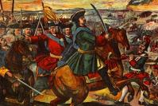
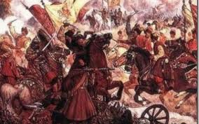
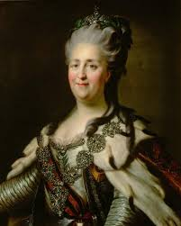
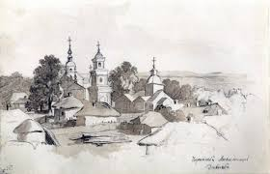
Передумови появи твору:
перемога під Полтавою;
правління Катерини II;
розкопки в с. Суботові.
возз’єднання України з Росією у Переяславі;
різня в Батурині;

Slide 6
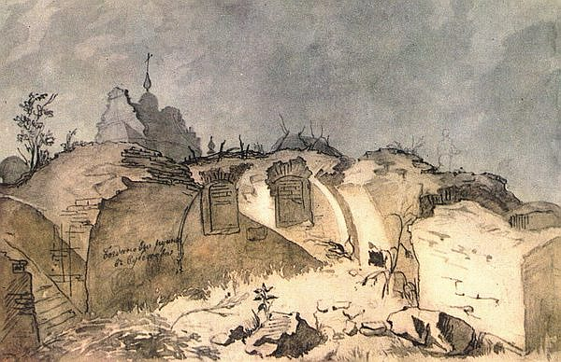
Цікавиться Богдановою
темою
Досліджує розриті
підземелля
1834 рік
Досліджуючи такі теми, Шевченко застосував елементи даних у творі «Великий льох»
Вивчає пам`ятки
старовини
Змальовує козацькі
хрести,церкву Іллі

Slide 7
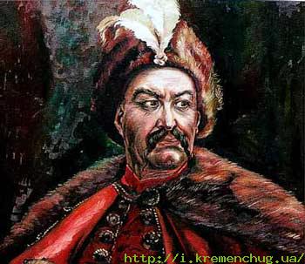
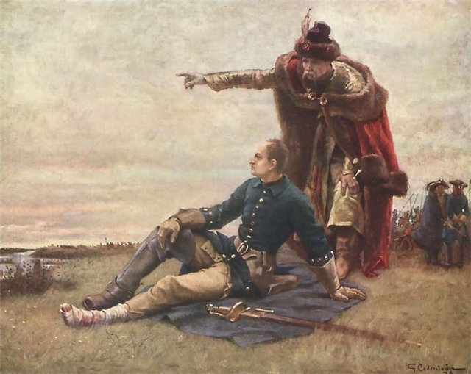
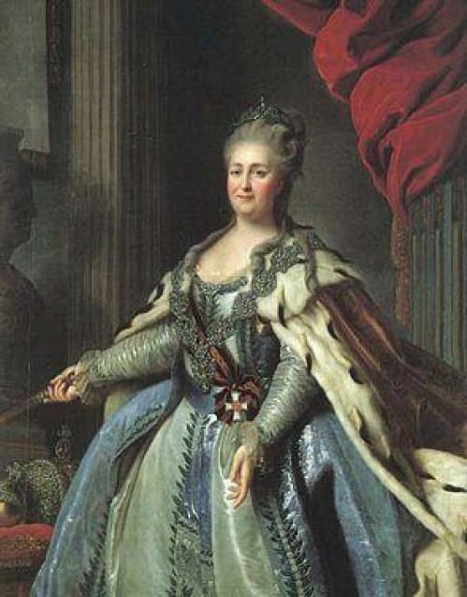
Три етапи, які відповідають історичним реаліям України
Перший з них – Переяславська рада (1654), злука України з Москвою, присяга Богдана Хмельницького та його оточення московському цареві, що недвозначно оцінюється поетом як фатальна помилка гетьмана.
Другий – поразка Івана Мазепи, братовбивство під Полтавою (1709), де козаки проливали кров одне одного, нечувана своєю жорстокістю різанина в Батурині, розправа Петра і з народом, який, за словами М.Гоголя, «хотів пожити своїм життям» (уривок «Розмисли Мазепи»).
І третій етап, катерининський, коли «матушка»-цариця Катерина II міцно «прикропила украинцев к земле» (О.Толстой), ліквідувала гетьманство (1764), зруйнувала Запорозьку Січ (1775), а козацьку старшину підступно задушила в своїх обіймах, замінивши брутальну дискримінацію «оксамитовою» асиміляцією.

Slide 8
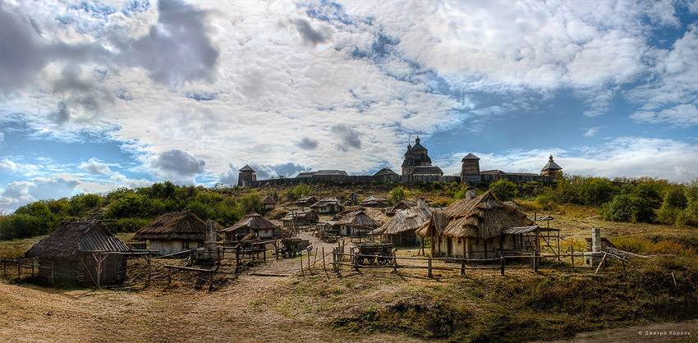
Аналіз поеми-містерії «Великий Льох»
Тема: правдиве відображення трагічних епізодів української історії, показ національного відкупу українського народу, пов’язаного з пошуками скарбу Б. Хмельницького, в часи гетьманування якого українська держава досягла вершини свого розвитку.
Ідея: засудження зради старшинської верхівки інтересам української нації; підступного приєднання України до Російської імперії; імперського геноциду російських посіпак в Україні, висловлення обурення антиукраїнською політикою жорстокої імператриці Катерини, яка спричинилася до знищення лицарської Запорозької Січі.
Основна думка:
доля держави не в руках лідерів, а в руках народу;
усяка послуга ворогові, навіть найменше сприяння йому, є смертельним гріхом.

Slide 9
Образи символи
Три ворони
(символ і втілення сатани)
Три лірники
(у віковому рабстві
почалося виродження народу)
Нещастя
Горя
Трагедії
Кривий
Сліпий
Горбатий
Країни сусіди
Московщина перетворила
український народ на рабів
Польща
(зрадливість
шляхти)
Україна
(відсутність
державної
твердості і
послідовності)
Росія
(тиранія
по відношенню
до всіх народів,
в тому числі
й до свого)
Прийшли заспівати
про Богдана…
і заснули…

Slide 10
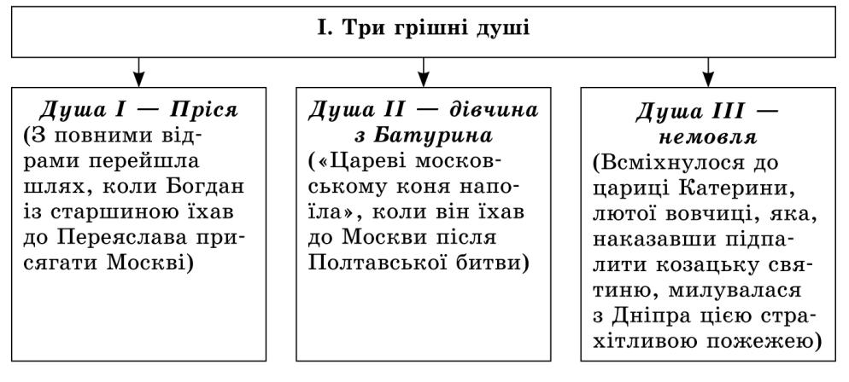
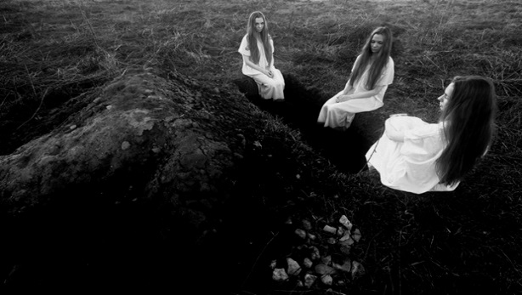
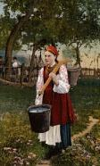
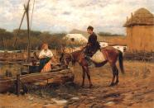
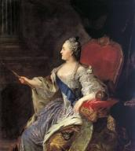
Три душі
Душі, які не знайшли спокою, символізують неспокутний гріх. Вони шукають можливість спокути й заспокоюються після цього,
а інколи перетворюються на злих духів.
Бо так сказав Петрові Бог:
Тойді у рай їх повпускаєш,
Як се москаль позабирає,
Як розкопа великий льох

Slide 11
Відголосок минулого в сьогоденні
Тарас Шевченко став співцем свободи Українського народу. Усе життя він присвятив реалізації своєї найбільшої мрії – пробудити волелюбний дух українців, щоб побачити рідну землю вільною.
За час, що минув, український народ переживав періоди, коли свобода та незалежність ставали майже реальністю, і такі, коли ця споконвічна мрія здавалася нездійсненною. Було немало трагічних сторінок, але було і те, що дозволило сформуватися сучасній українській нації, здатній відстоювати оспівані Т.Шевченком ідеали.
Провідним мотивом творчості Шевченка, що пронизує також весь його життєвий шлях, була самовіддана любов до України і нерозривно пов’язана з нею ненависть до всіх її гнобителів.
У незалежній Україні зроблено все, щоб віддати Кобзареві всю шану, повернути поету чималий народний борг. Сьогодні ми знаємо дуже багато про життя і творчість Тараса Григоровича. Нам відомо, що Шевченко не був ані святим, ані людиною, зануреною у надхмарні світи. Він був людиною розумною, інтелігентною та обдарованою. А життя Кобзаря можна вважати мірилом нашої історії.
Гортаючи сторінки Шевченкового «Великого льоху», ми маємо змогу замислитися й над власним життям. Сучасність заповнює нас, але ми ані на мить не забуваємо, чиїми сучасниками ми є. Так, бути сучасником Кобзаря – це велика честь.

Slide 12
Висновки:
Дослідивши та проаналізувавши поему-містерію «Великий льох», ми можемо зазначити, що тема цього твору – показати трагічне минуле нашої України, а ідея полягає у безсмерті українського народу, у відродженні Української держави, нації, духовності. Отже, Тарас Шевченко – істинний захисник прав українського народу, справжній патріот.
Нам, українцям XXІ ст., за старання і труди багатьох поколінь Бог дає щасливий історичний шанс, дух свободи. Ми маємо можливість побудувати таку Україну, про яку мріяв поет. Тому повинні наполегливо шукати вихід із глухих кутів, який би дав зберегти і наші душі, і Вкраїну. А це може зробити той, хто не руйнує нічого довкола: ні сердець ближніх, ні державу, в якій живе.
Кожне покоління мусить торувати свій шлях до щасливого життя, до свободи й правди. Відповідальність за долю нації звучить у рядках Тетяни Майданович:
Як будемо справедливі,
Ще зможемо бути щасливі.
Де нема Сили Духа,
Там слово – суха потеруха.
Порушивши духу основи,
Не маєм опори і в мові.
Не падаймо на коліна,
Зробивши з держави тельця, -
Така буде нам Україна,
Які у нас будуть серця!

Slide 13
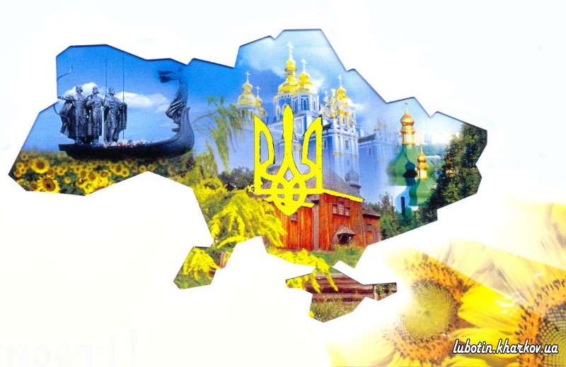
Доля держави не в руках лідерів, а в руках народу; усяка послуга ворогові, навіть найменше сприяння йому, є смертельним гріхом…
І сьогодення доводить це, чи не так?

